Slide 2
Programiranjem stvaramo priče

Slide 3
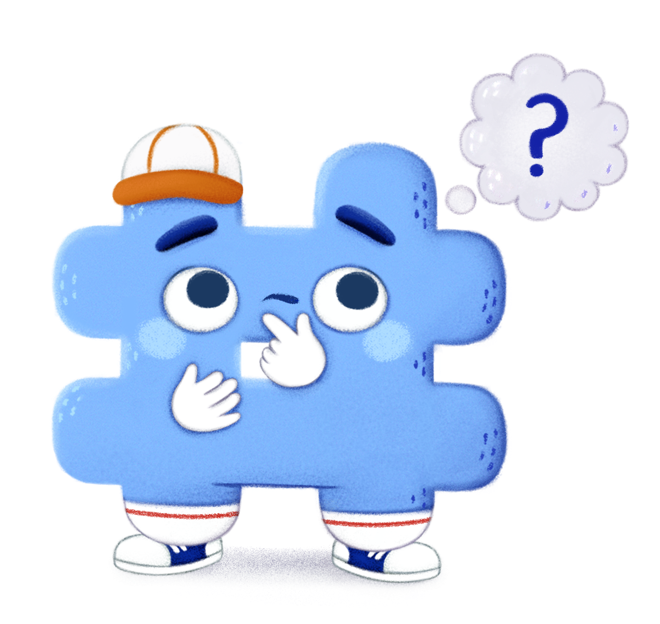
Kada bi vas netko zamolio da mu objasnite što znači riječ programiranje, što biste mu rekli?
Kako biste mu objasnili značenje te riječi?

Slide 4
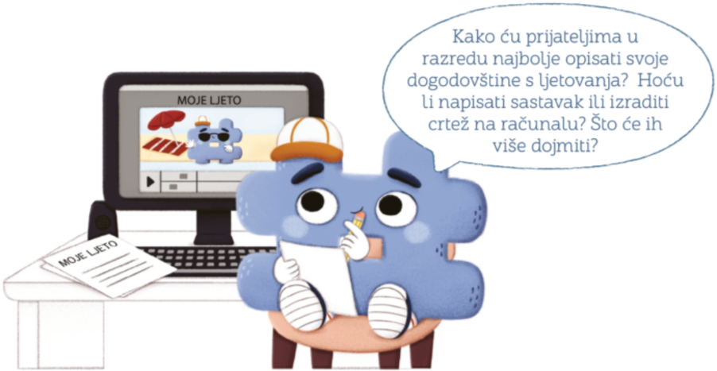
Programiranjem stvaramo priče
133. str.
Otvorite udžbenik na stranici 133.
Što radi Hešteg?
Što misliš, na što se na kraju odlučio?

Slide 5
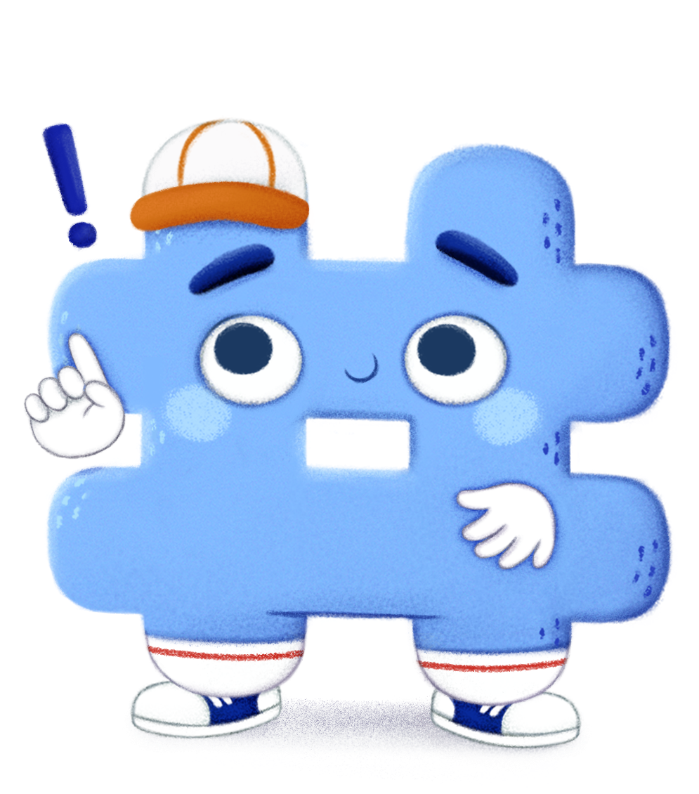
Programiranjem stvaramo priče
133. str.
Osim što možeš nekome ispričati priču, svoju priču možeš napraviti u programu Scratch.
Tvoja priča sastojat će se od niza postupaka i uputa koje se ponavljaju nekoliko puta.

Slide 6
Zapamti!
Interaktivne animirane priče su priče u kojima mi sudjelujemo u stvaranju sadržaja.
133. str.

Slide 7
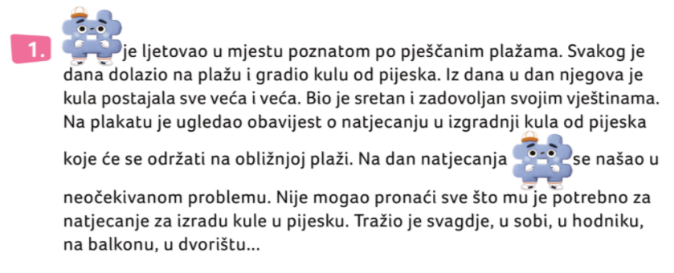
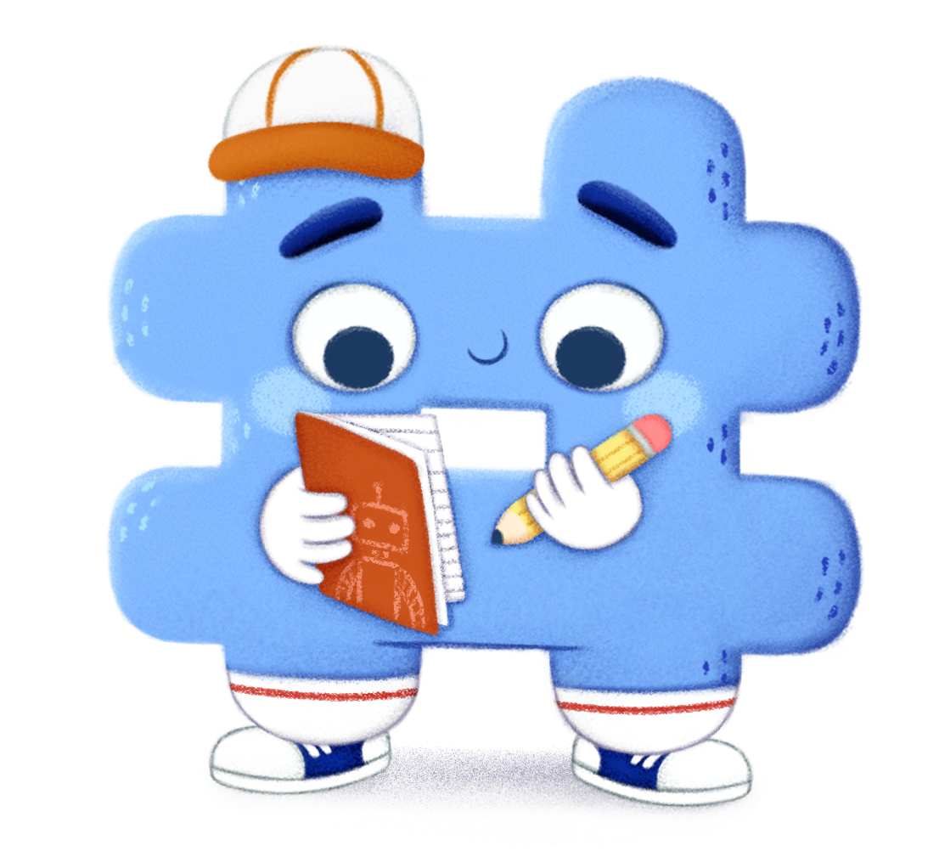
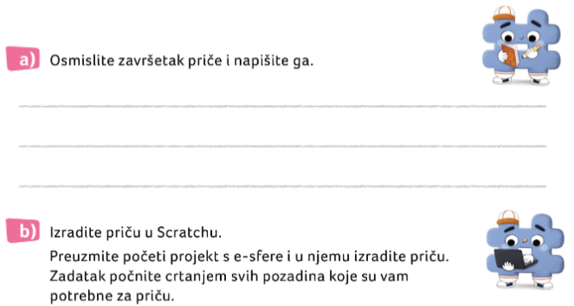
Programiranjem stvaramo priče
133. str.
134. str.
Pročitaj zadatak i riješi ga.

Slide 8
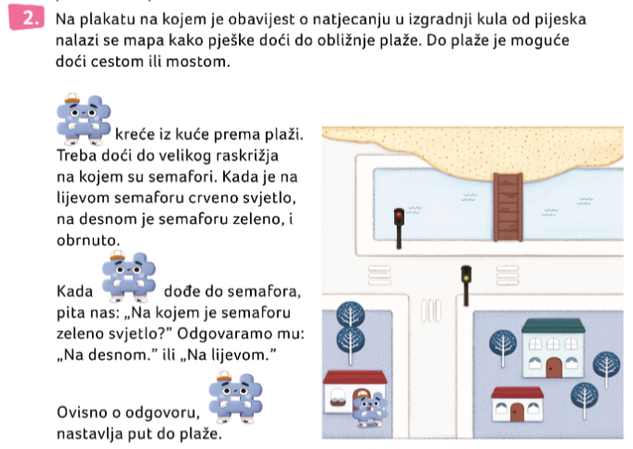
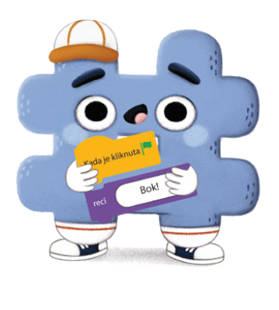
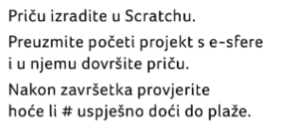
Programiranjem stvaramo priče
134. str.
Napravi zadanu priču u programu Scratch.

Slide 9
Zapamti!
Scratch nam omogućuje izradu animiranih priča uporabom raznih likova, pozadina i niza naredaba.
134. str.

Slide 10
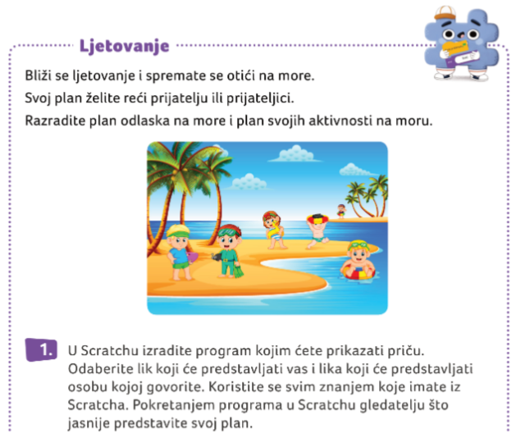
Programiranjem stvaramo priče
135. str.
Zamisli kako ćeš provesti ljeto, složi o tome priču.

Slide 11
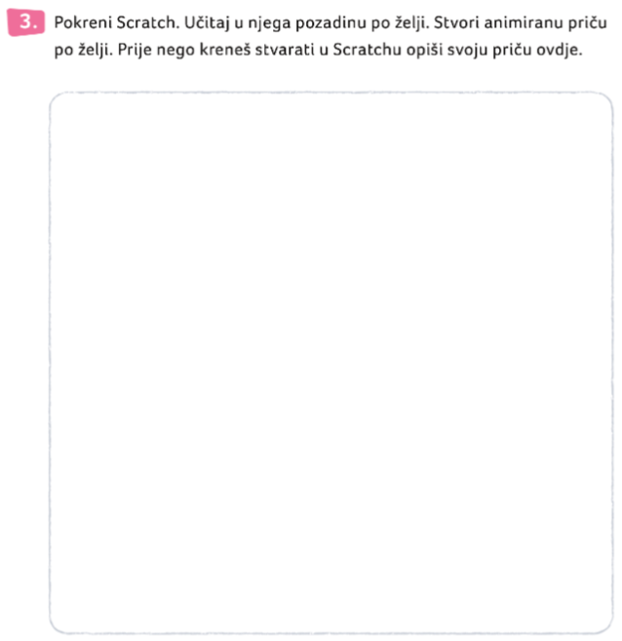
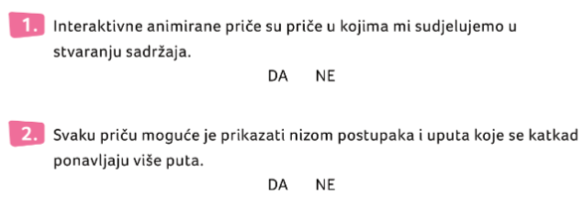
Programiranjem stvaramo priče
63. str.
Otvorite radnu bilježnicu na stranici 63.
Riješi zadatke.

Slide 12
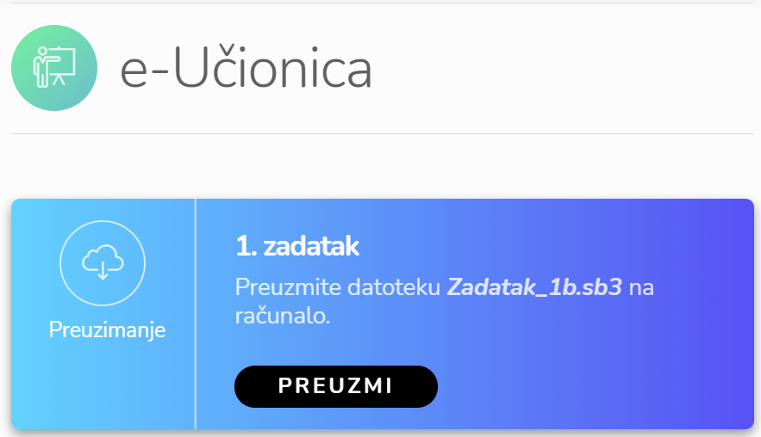
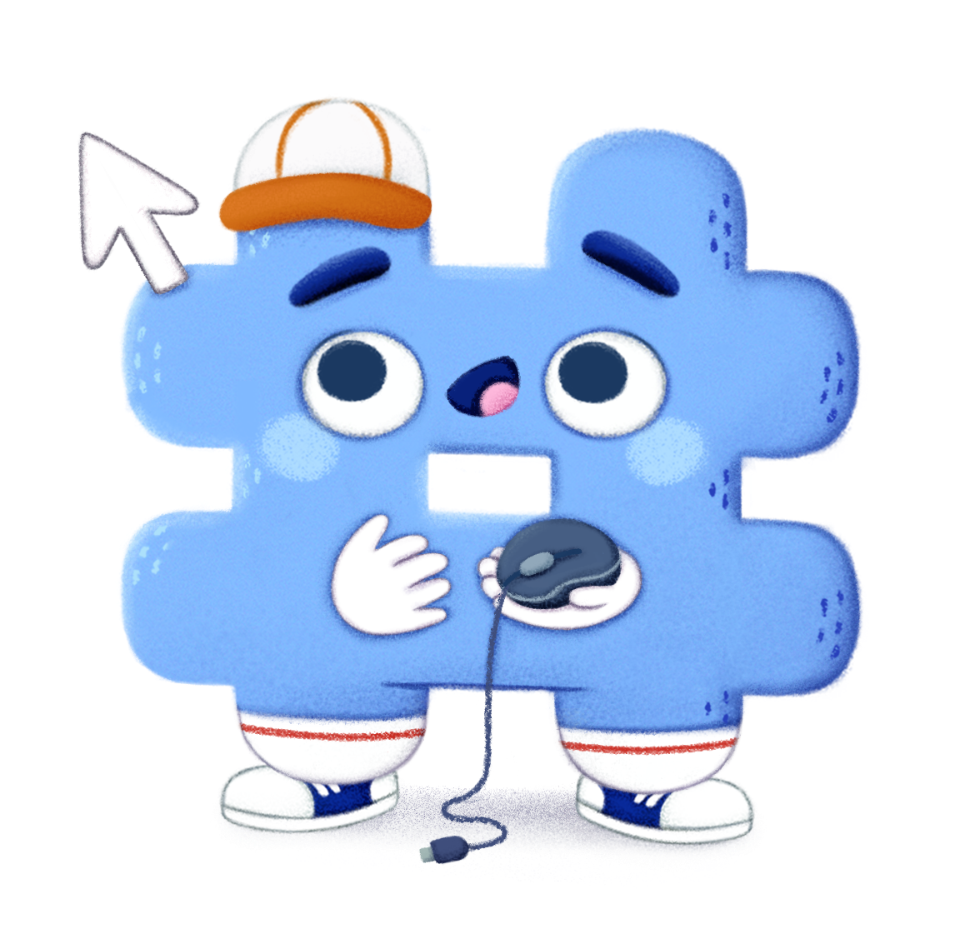
Poigraj se i provjeri svoje znanje!
Posjeti stranicu , na njoj prolistaj svoj udžbenik iz informatike i klikom miša otvori kod koji se nalazi pored naslova.
Kod možeš i skenirati svojom aplikacijom na mobilnom uređaju.
Klikni ovdje!
e-sfera.hr
Poigraj se!

